Slide 1
«Правила поведения на улице в зимнее время для детей»

Slide 2
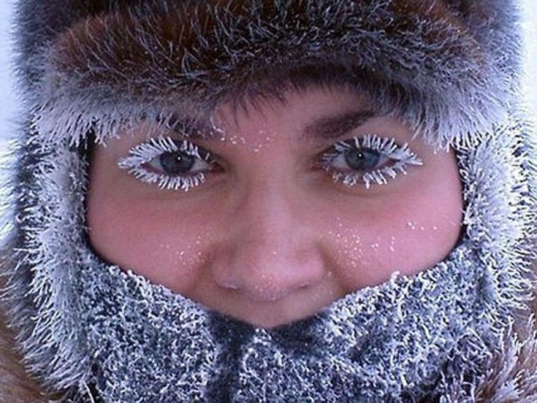
Пришла зима. Трещат морозы. И щиплет уши, щеки, нос. Оденься лучше потеплее, Чтоб сильно не замерзнуть.

Slide 3
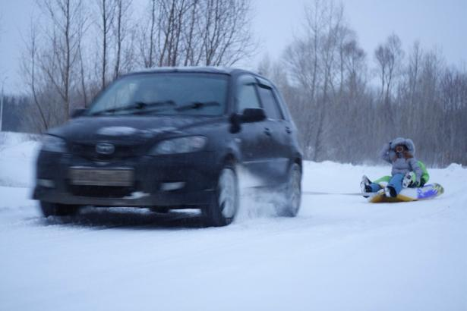
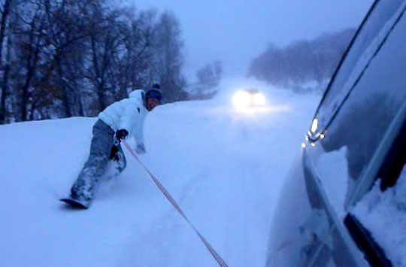
Если любишь с ветерком
Лихо покататься,
За машины часто ты
Любишь зацепляться,
Значит, плохо ты учил
Азбуку дороги.
Так легко переломать руки и ноги.

Slide 4
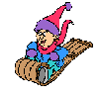
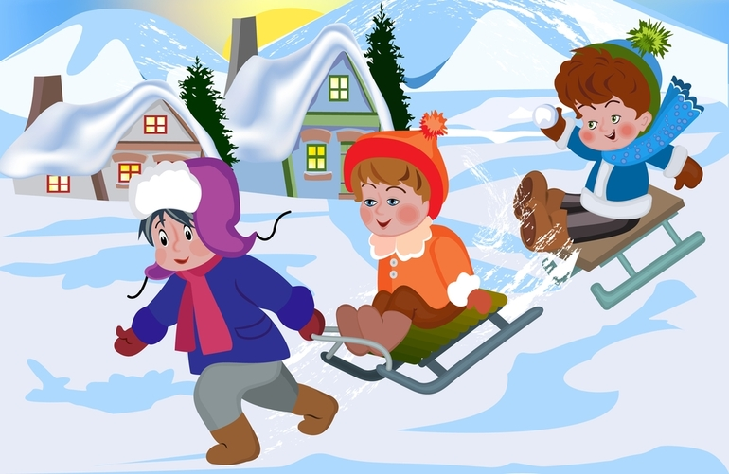
Когда на санках быстро едешь
С горы высокой прямо вниз,
Ты друга можешь не заметить
И ждет тебя, конечно, гипс.
Notes:
я

Slide 5
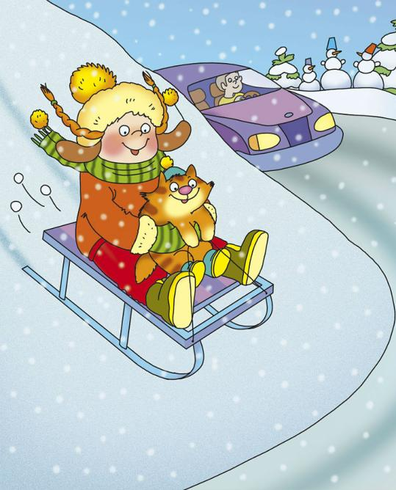
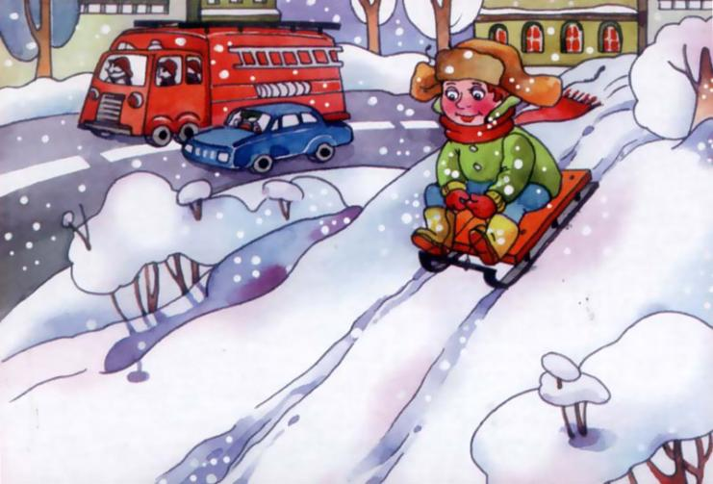
Кататься с горки так прекрасно,
Но у дорог- всегда опасно.
Мчаться по дорогам
Быстрые машины.
Можете попасть вы
Прямо к ним под шины.

Slide 6
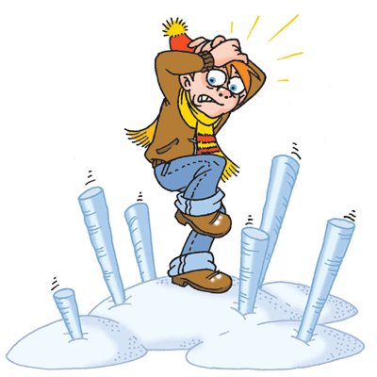
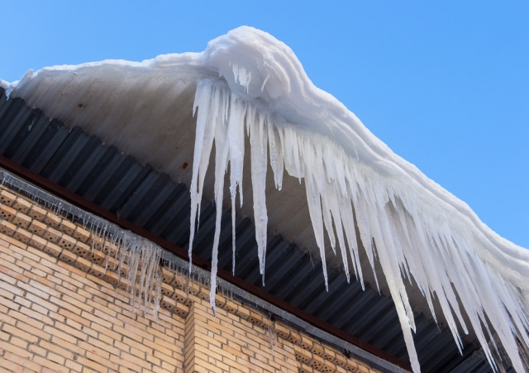
Не ходи под крышей-
На крыше снег и лед.
Сосульки могут падать
Когда кто-то идет.

Slide 7
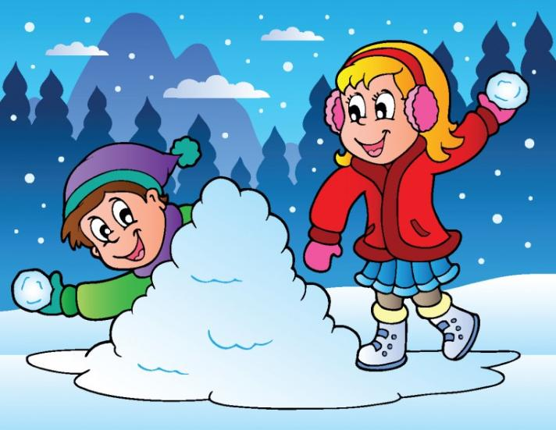
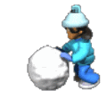
Когда мороз под -20,
С друзьями ты идешь гулять.
Но прежде, чем в снежки играть,
Запомни, лед нельзя бросать!

Slide 8
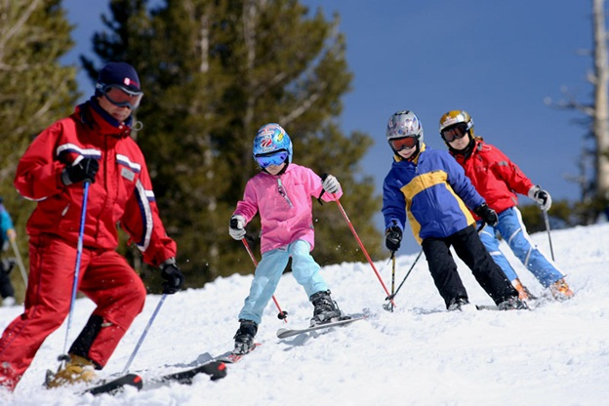
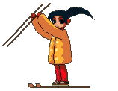
Палки лыжные остры,
Ими сильно не маши.
Можешь другу навредить.

Slide 9
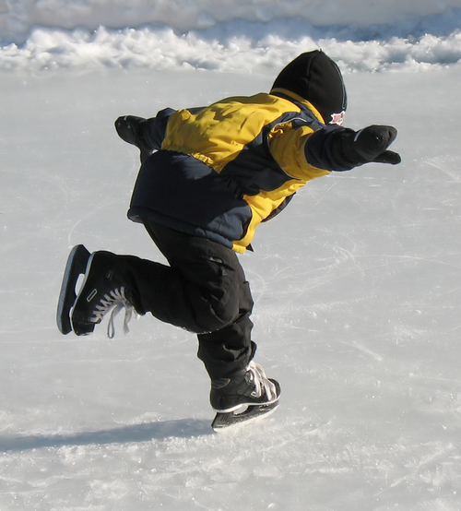
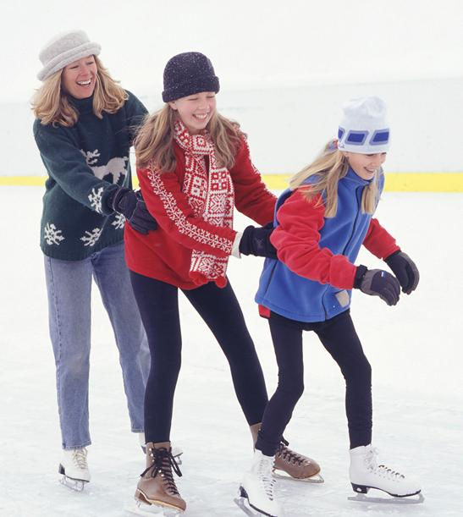
Если вышел на каток,
Поиграй в хоккей разок.
Будь осторожен, не гоняй,
Коньком друзей не задевай.
Ты без друга на каток,
не ходи один кататься.
Чтоб не стукнуться об лед,
Надо за руки держаться.

Slide 10
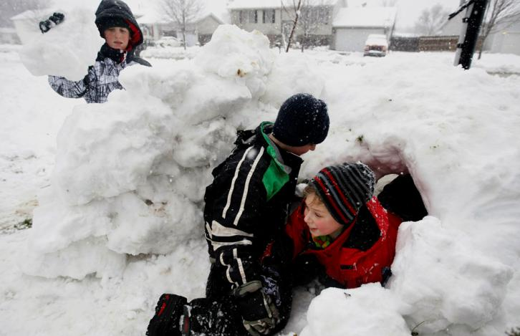
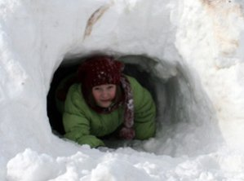
Пещеры в снегу рыли ребята,
Играли они в игру «медвежата»,
Глубокий тоннель прорыли они,
Но выход оттуда найти не смогли.

Slide 11
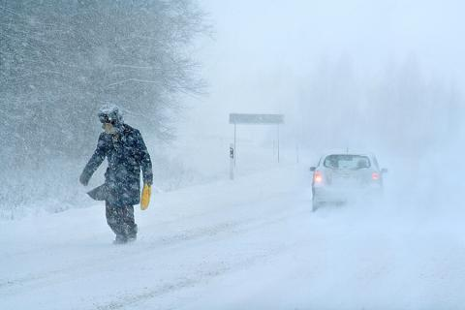
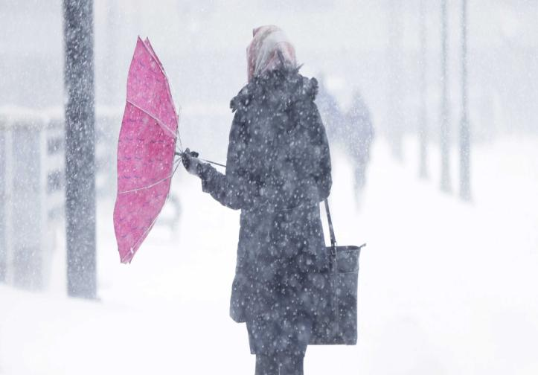
Если за окном метель,
Ты ложись скорей в постель.
И из дома не ходи,
Погоду пережди.

Slide 12
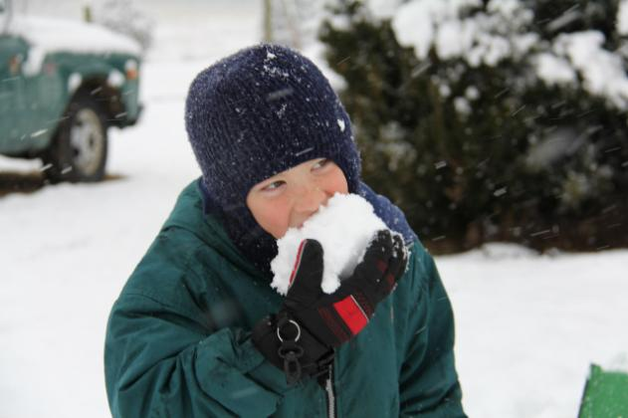
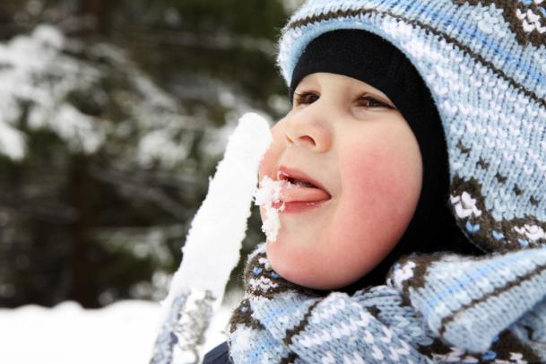
Снег летает и кружиться,
и под ноги к нам ложиться.
В рот его ты не бери,
Он весь грязный изнутри.
Грязь- вредна, она опасна,
В ней микробы- это ясно.

Slide 13
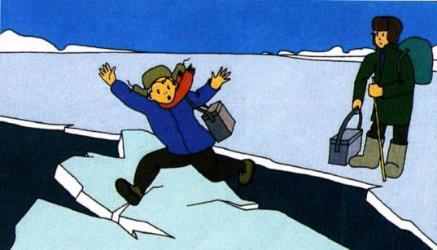
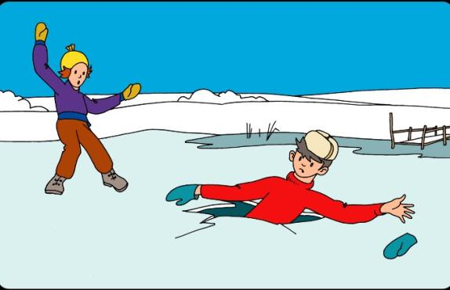
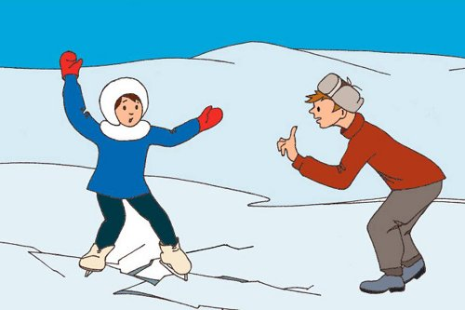
Не ходи зимой по льду:
Можешь ты попасть в беду-
В лунку или в полынью-
И загубишь жизнь свою.

Slide 14
Правила помни эти всегда,
Чтобы не случилась с тобою беда.
Помни, жизнь всего одна,
Больше всех она важна!

Slide 15
Ну а если так случилось, что беда с тобой приключилась, то звони:

Slide 16
Спасибо за внимание!

